Slide 1
Введение в протистологию
Систематика, биоразнообразие, морфология и экология основных групп одноклеточных (и не совсем) эукариот
Автор – Павел Сафонов,
Институт цитологии РАН,
Санкт-Петербургский
государственный университет
2018 г.

Slide 2
Исторические и современные взгляды на систематику протистов
Автор – Павел Сафонов,
Институт цитологии РАН,
Санкт-Петербургский
государственный университет
2018 г.

Slide 3
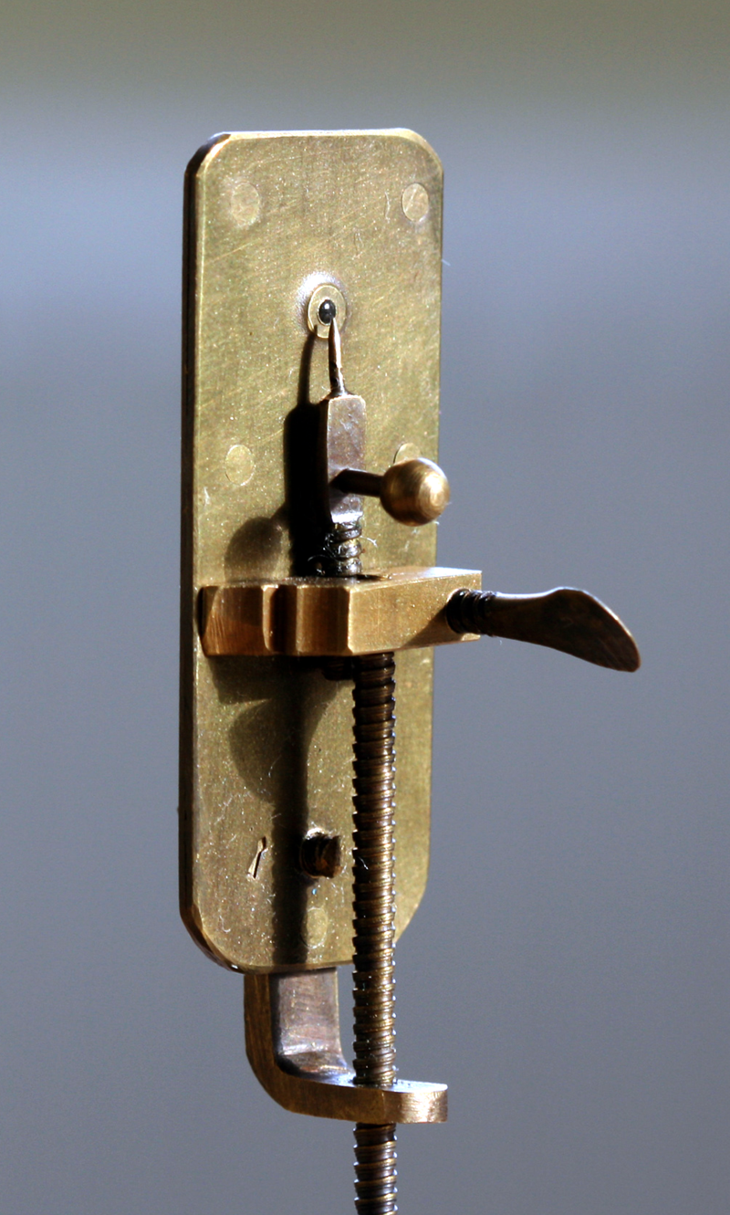
История открытия и изучения одноклеточных организмов XVII-XVIII века
1676 г. Антони ван Левенгук обнаружил микроскопических живых существ в капле дождевой воды
Карл Линней в издании «Системы природы» 1759 года помещает микробов в группу Chaos infusorium, которая расположена в самом конце таксона Черви (Vermes)

Slide 4
XVIII век
Во второй половине XVIII в. Ладзаро Спалланцани доказал, что микробы не самозарождаются в отварах и настойках
Отто Фредерик Мюллер внёс большой вклад в упорядочивание знаний о микроскопических живых организмах
В 1785 г. выходит его труд «Animalcula infusoria», в котором описано 377 видов микроскопических организмов, в основном одноклеточных

Slide 5
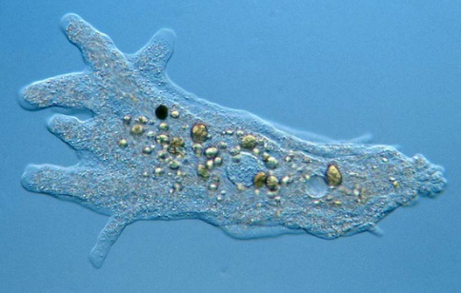
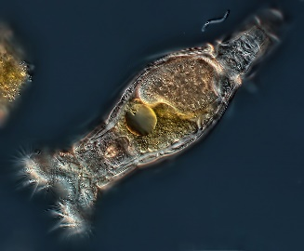
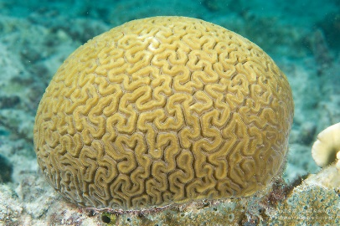
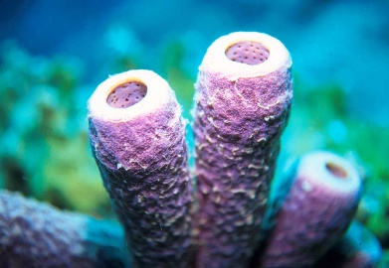
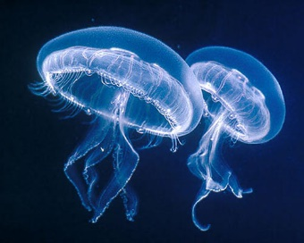
XIX век
Термин Protozoa введён Георгом Гольдфусом в 1818
В 30-е годы сформулирована клеточная теория (Маттиас Шлейден, Теодор Шванн)
В 1848 г. Зибольдом сформулировано представление о представителях Protozoa как об одноклеточных организмах

Slide 6
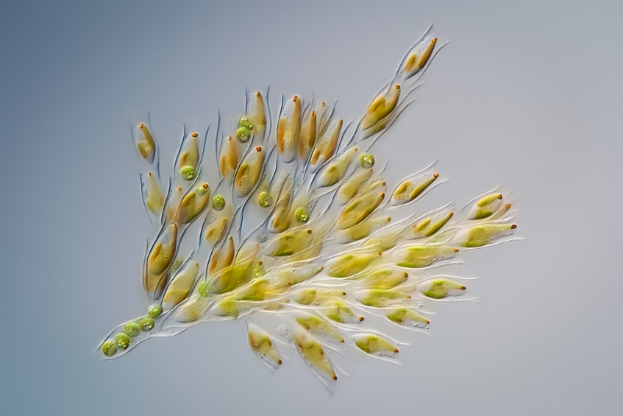
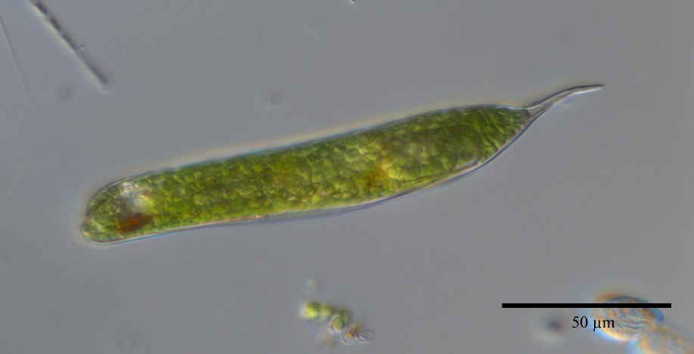
XIX век, система с двумя царствами
В работах Отто Бючли получила развитие идея о принадлежности одноклеточных фотосинтезирующих организмов (Protophyta) к царству растений, а одноклеточных гетеротрофных организмов (Protozoa) – к царству животных
Euglena viridis
Dinobryon sp.

Slide 7
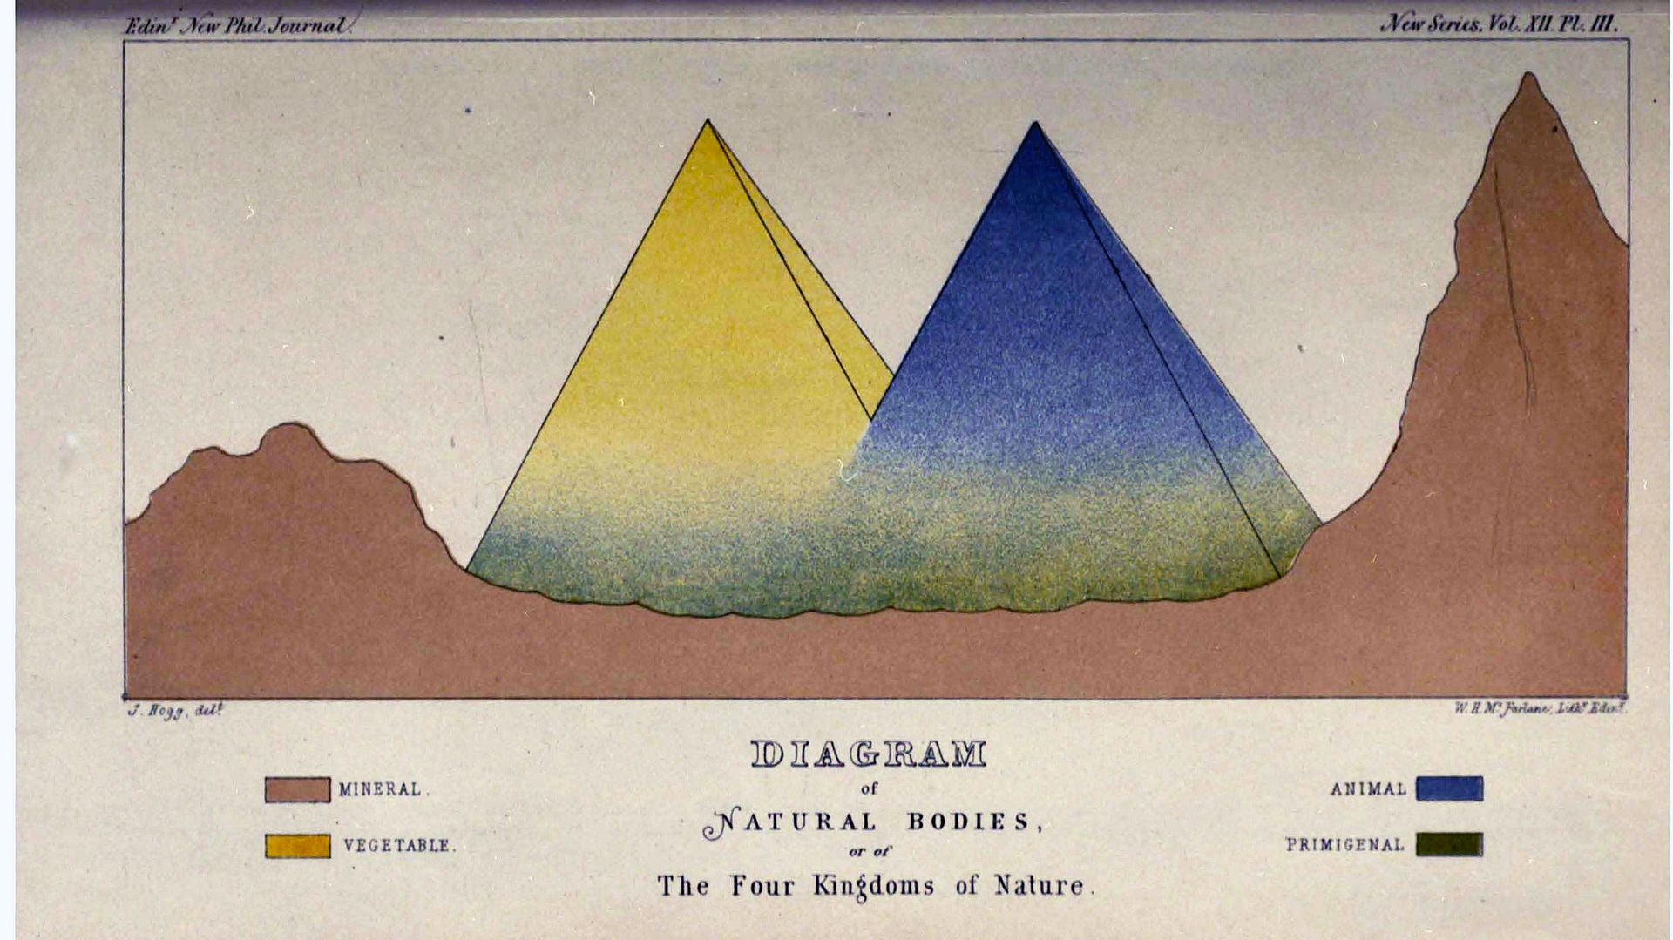
XIX век, система с тремя царствами
В 1860 г. Джон Хогг предлагает систему с тремя царствами. Protophyta и Protozoa объединяются в царство Primigenium, или Protoctista
В 1866 г. Эрнст Геккель выделил третье царство Protista

Slide 8
XX век
С развитием электронной микроскопии стало очевидно, что клетки, не имеющие ядра, должны быть выделены в отдельное царство (Monera) и даже домен (Bacteria) (1962 г.)
В предложенной в 1969 г. Робертом Уиттекером системе грибы были выделены из царства растений и помещены в самостоятельное царство – Fungi
В 1977 г. Карл Вёзе и Джорж Фокс открыли третий домен жизни – Archaea
С 1981 г. Томас Кавалье-Смит публикует новые редакции систематики эукариот

Slide 9
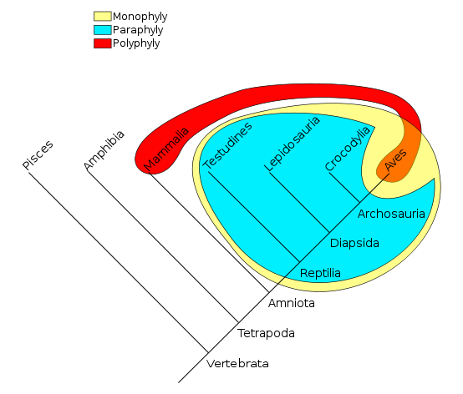
Филогенетическая систематика, кладистика
Монофилетический таксон объединяет предка и всех потомков
Парафилетическим считается таксон, в который входят не все потомки одного предка
Полифилетический таксон объединяет группы, происходящие от разных предков

Slide 10
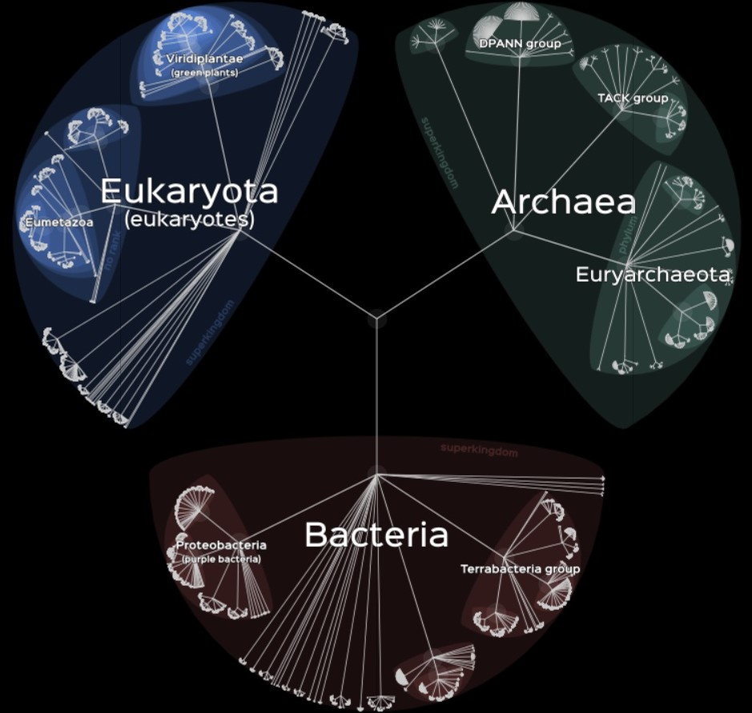


Slide 11
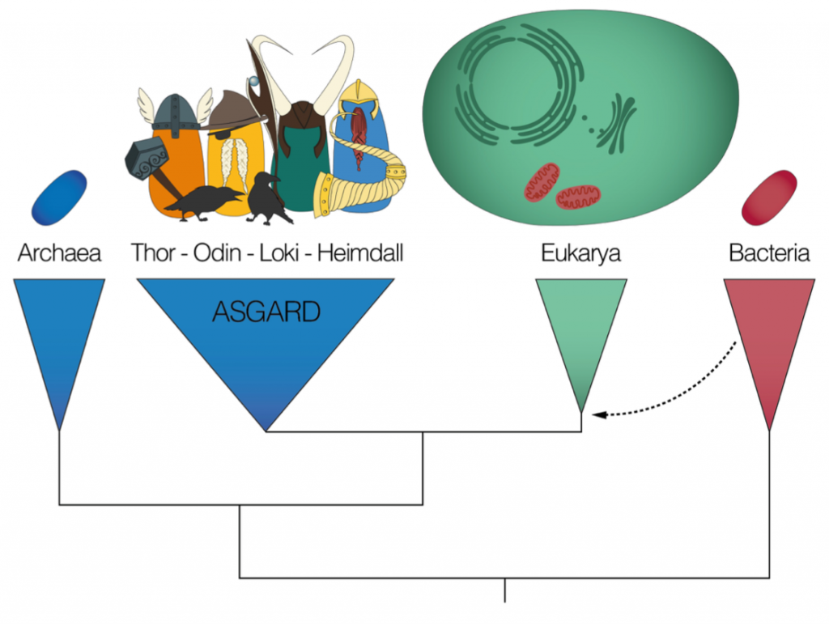
Ближайшие родственники эукариот – археи из супергруппы Asgard (Lokiarchaeota, Thorarchaeota, Odinarchaeota, Heimdallarchaeota)

Slide 12
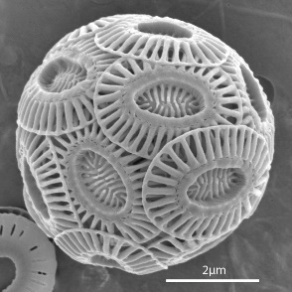
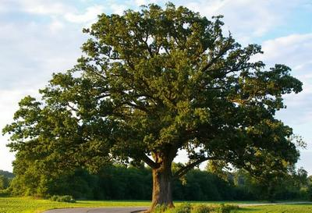
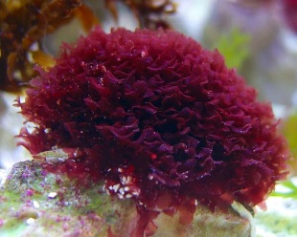
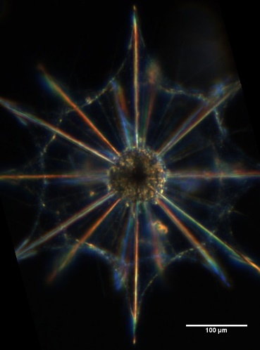
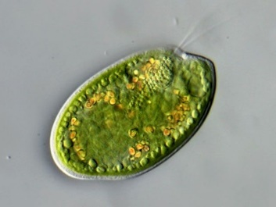
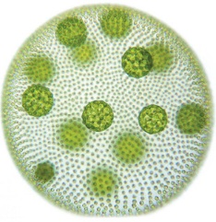
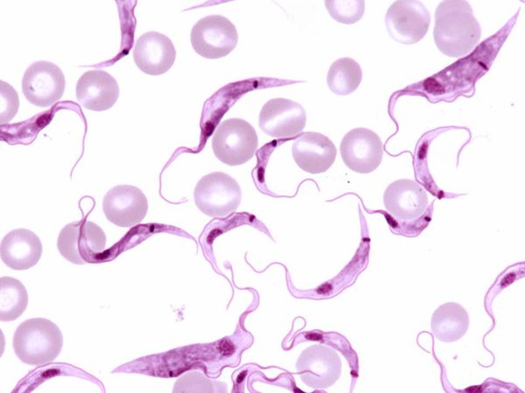
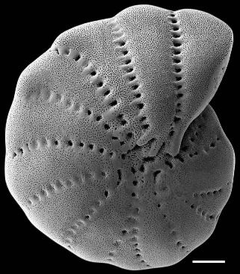

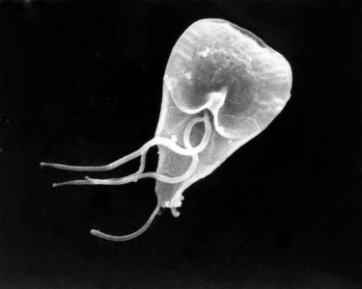
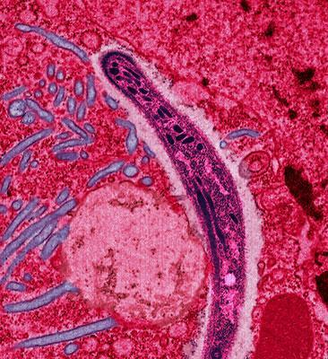
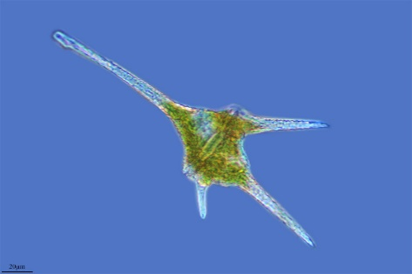
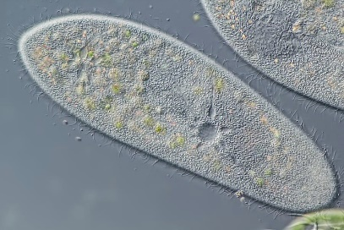
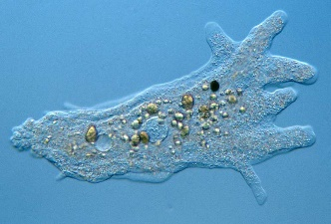
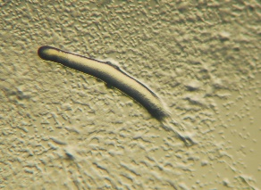
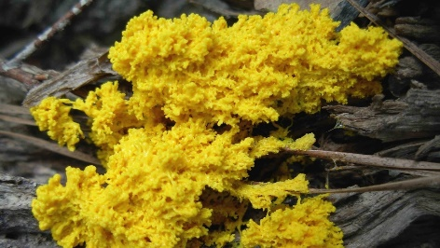
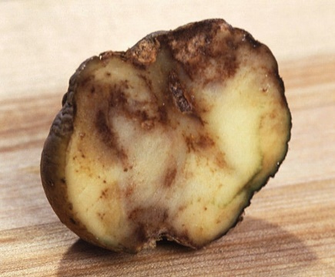
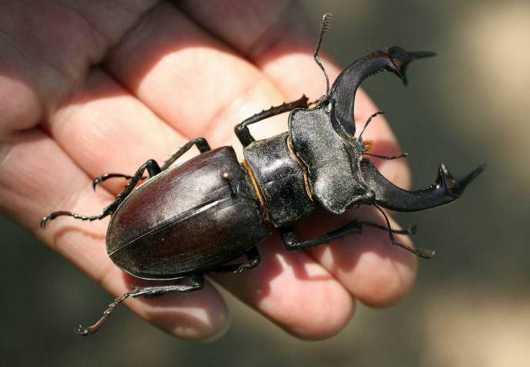
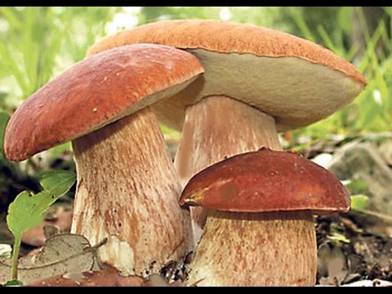
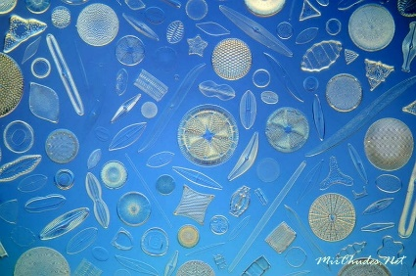
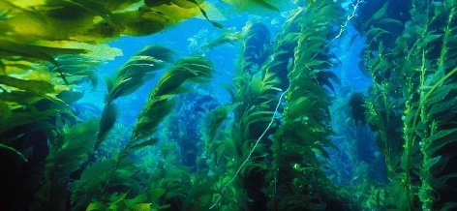

Slide 13
Редакция 2018 года
Opisthokonta
Excavata
Archaeplastida
SAR

Slide 14
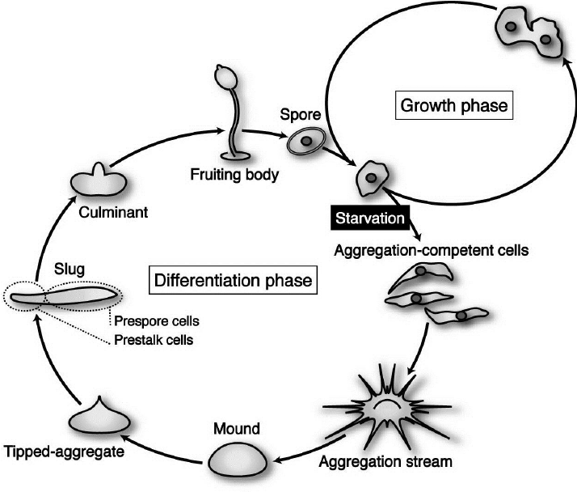
Где пролегает граница между одноклеточностью и многоклеточностью?
Dictyostelium (Amoebozoa, Mycetozoa)
Одиночные амёбы делятся митозом, обитают в почве
При наступлении неблагоприятных условий обазуют псевдоплазмодий

Slide 15


Slide 16
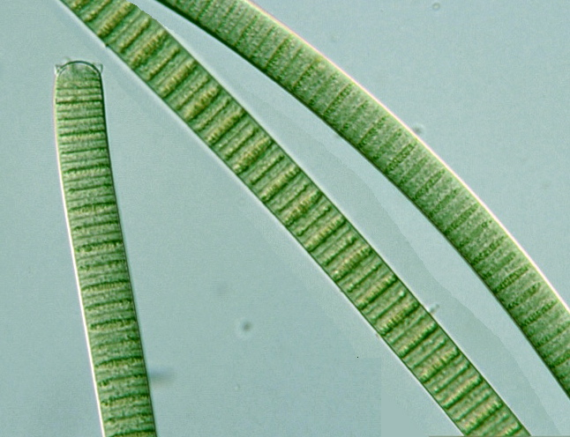
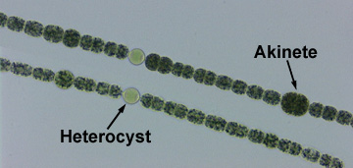
Трихомные цианобактерии
Oscillatoria sp.
У трихомных цианобактерий клетки связаны между собой цитоплазматическими мостиками
Некоторые трихомные цианобактерии способны формировать дифференцированные клетки
Anabaena sp.

Slide 17
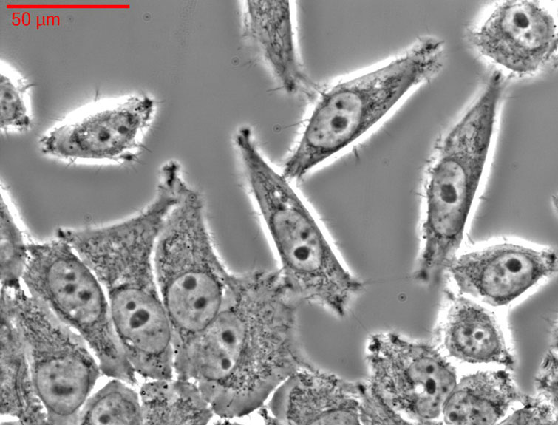
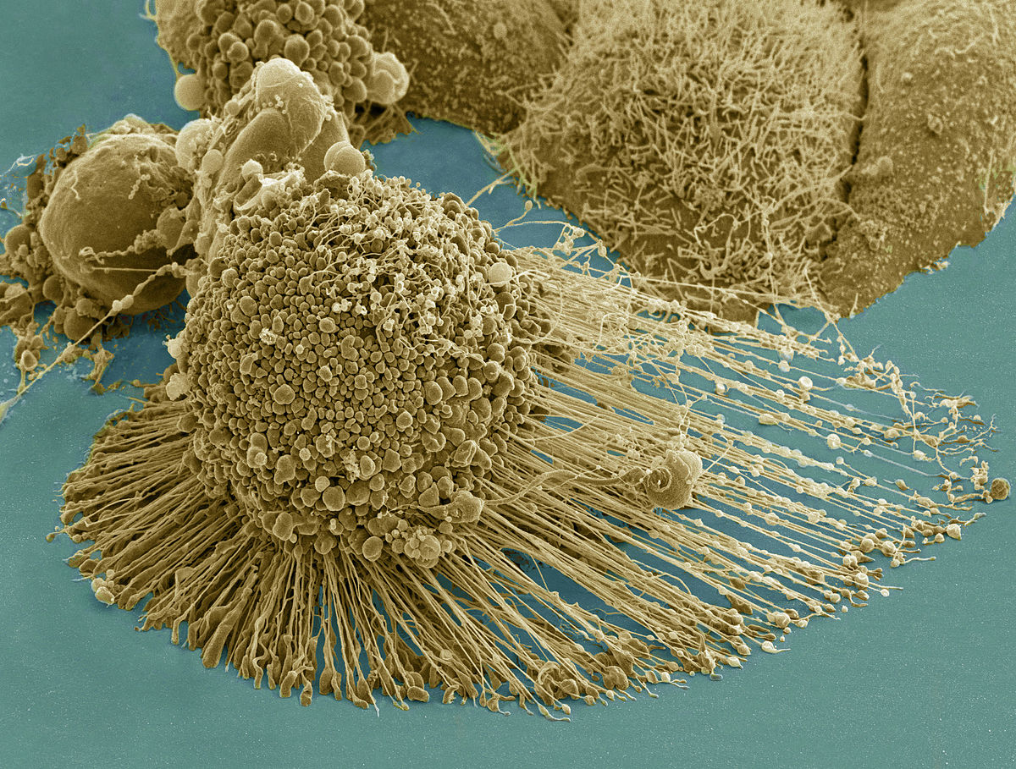
Клетки HeLa
Выделены из опухоли шейки матки Генриетты Лакс (Henrietta Lacks) 8 февраля 1951 г.

Slide 18
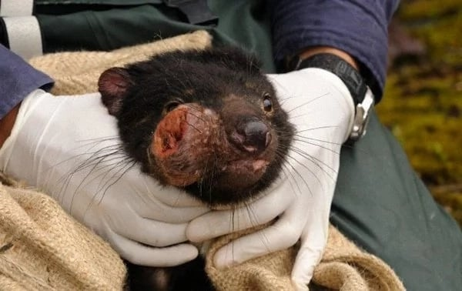
Лицевая опухоль тасманийского дьявола
Раковые клетки передаются от одной особи к другой при физическом контакте

